Slide 1
Распознавание эмоций на изображениях с помощью нейронных сетей
САНКТ-ПЕТЕРБУРГСКИЙ ГОСУДАРСТВЕННЫЙ УНИВЕРСИТЕТ
ФАКУЛЬТЕТ ПРИКЛАДНОЙ МАТЕМАТИКИ-ПРОЦЕССОВ УПРАВЛЕНИЯ
Иняева Анастасия Дмитриевна
Направление обучения:
01.03.02 «Прикладная математика, фундаментальная информатика и программирование»
Научный руководитель:
Кандидат ф.-м. наук, доцент, Козынченко Владимир Александрович
Санкт-Петербург — 2026

Slide 2
Актуальность и проблемы
Актуальность:
Медицина: мониторинг пациентов, диагностика депрессии, аутизма
Безопасность: анализ поведения в толпе, аэропортах
Образование: оценка вовлечённости учеников
Расследование преступлений: анализ поведения подозреваемых, выявление стресса и лжи на допросах
Маркетинг: анализ реакции на рекламу
Human–Computer Interaction: адаптивные интерфейсы
Проблемы:
Низкая обобщаемость моделей в реальных условиях из-за освещения, ракурса, окклюзий
Дисбаланс классов в датасетах

Slide 3
Цели и задачи работы
Цель: разработка системы распознавания основных эмоций по изображениям с использованием ансамбля из моделей глубокого обучения для повышения точности и надежности классификации.
Задачи:
Изучить существующие подходы и методы распознавания эмоций;
Выполнить предобработку данных RAF-DB;
Обучить модели EfficientNet-B2, ConvNeXt-Tiny, ViT-Small/16;
Реализовать стекинг ансамбль;
Оценить качество работы отдельных моделей и всего ансамбля по метрикам Accuracy и F1-score.

Slide 4
Модель эмоций и датасет
Модель Экмана и Фризена: 7 классов: счастье, грусть, гнев, удивление, страх, отвращение, нейтрально
Использовался датасет Aligned RAF‑DB (Real-world Affective Faces Database):
15 339 изображений «in‑the‑wild», выравненные лица
Сильный дисбаланс классов: Очень много изображений классов “счастье” и “нейтральный” и мало “страх”, “отвращение”

Slide 5
Предобработка
Модель | Аугментация (train) | Размер входа
EfficientNet‑B2 | RandomHorizontalFlip, RandomRotation(5°) | 224×224
ConvNeXt‑Tiny | RandomResizedCrop, HorizontalFlip, Rotation(12°), ColorJitter(0.12), RandomErasing | 224×224 (crop from 256)
ViT‑Small/16 | HorizontalFlip, Rotation(15°), RandomAffine, RandAugment(m=7), ColorJitter(0.2) | 224×224

Slide 6
Модели
Модель | Тип | Особенность
EfficientNet‑B2 | Сверточная Нейронная Сеть (CNN) | Составное масштабирование (Compound scaling), MBConv, SE‑блоки
ConvNeXt‑Tiny | Сверточная Нейронная Сеть (CNN) современная | Глубинные свёртки 7×7, GELU, LayerNorm
ViT‑Small/16 | Трансформер (Transformer) | Патчи 16×16, self‑attention, CLS‑токен

Slide 7
Результаты обучения
Модель | Test Accuracy | Macro F1
EfficientNet‑B2 | 86.18% | 0.794
ConvNeXt‑Tiny | 86.64% | 0.786
ViT‑Small/16 | 86.25% | 0.790

Slide 8
Ансамбль
Модель / Ансамбль | Test Accuracy | Macro F1 | Fear F1 | Disgust F1
EfficientNet‑B2 | 86.18% | 0.7944 | 0.691 | 0.598
ConvNeXt‑Tiny | 86.64% | 0.7860 | 0.610 | 0.608
ViT‑Small/16 | 86.25% | 0.7901 | 0.600 | 0.622
EN + ConvNeXt | 87.65% | 0.8063 | 0.657 | 0.649
EN + ViT | 88.43% | 0.8174 | 0.657 | 0.663
ConvNeXt + ViT | 88.56% | 0.8178 | 0.657 | 0.681
Все три (стеккинг с балансом весов) | 89.57% | 0.8356 | 0.672 | 0.708

Slide 9
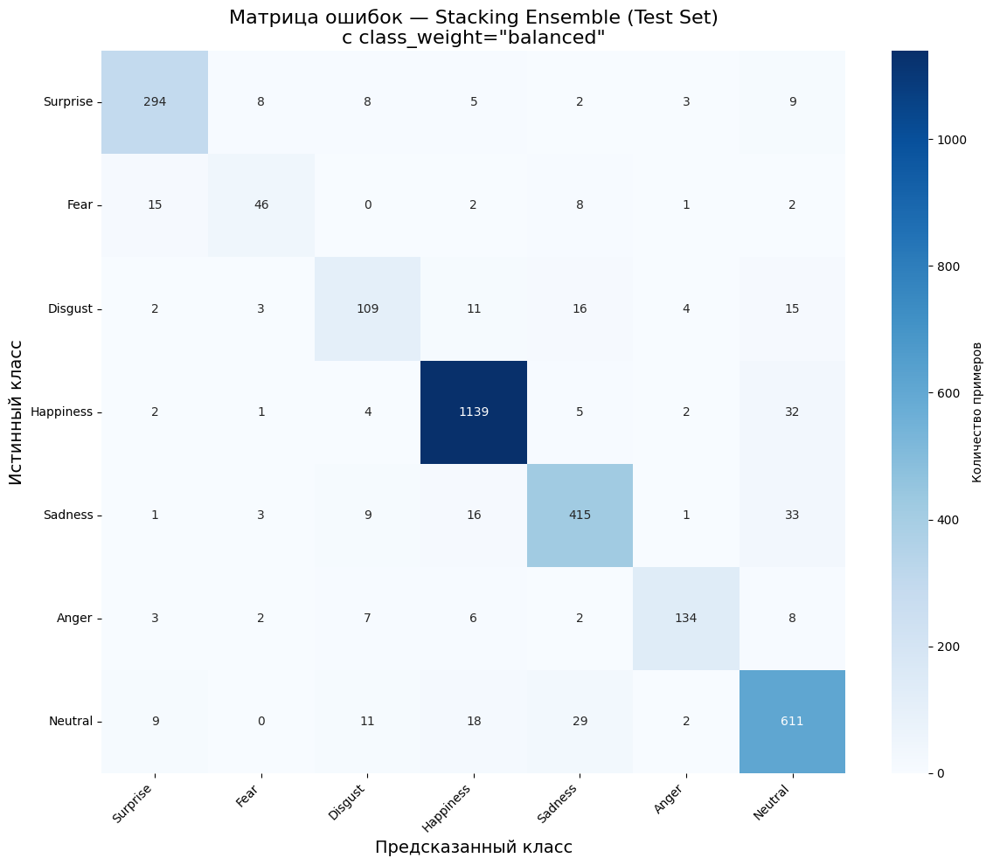
Матрица ошибок

Slide 10
Исследование устойчивости к окклюзиям
Генерация окклюзий
Параметр | Верхняя окклюзия | Нижняя окклюзия
Цвет | Темные тона (0-50 RGB) | Светлые тона (150-240 RGB)
Прозрачность | 60-95% | 70-95%
Форма | Прямоугольник или эллипс (случайно) | Прямоугольник или эллипс (случайно)
Размер | 120-200% от области глаз | 120-240% от области рта
Положение | Случайное смещение до | Случайное смещение до
Тип окклюзии | Выбирался случайно с вероятностью 50% | Выбирался случайно с вероятностью 50%

Slide 11
Исследование устойчивости к окклюзиям

Slide 12
Выводы
Ключевые результаты:
Ансамбль достиг 89,57% точности и Macro F1 0,8356.
Прирост к лучшей одиночной модели составил +2,93% по точности и +0,042 по Macro F1.
Сложный и средний классы — Disgust и Anger — усилены на 8,6 и 3,4 пункта соответственно.
Ablation подтвердил, что каждая из трёх моделей вносит уникальный вклад.

Slide 13
Список литературы
EfficientNet: Rethinking Model Scaling for Convolutional Neural Networks, Mingxing Tan
A ConvNet for the 2020s, Zhuang Liu
AN IMAGE IS WORTH 16X16 WORDS: TRANSFORMERS FOR IMAGE RECOGNITION AT SCALE, Alexey Dosovitskiy
Systematic Review of Emotion Detection with Computer Vision and Deep Learning, Rafael Pereira
New Trends in Emotion Recognition Using Image Analysis by Neural Networks, A Systematic Review, Andrada-Livia Cîrneanu

Slide 14

Код
https://github.com/lilacmoon91/EmotionsRecognition.git

Slide 15
Спасибо за внимание!

